Slide 1










Slide 2

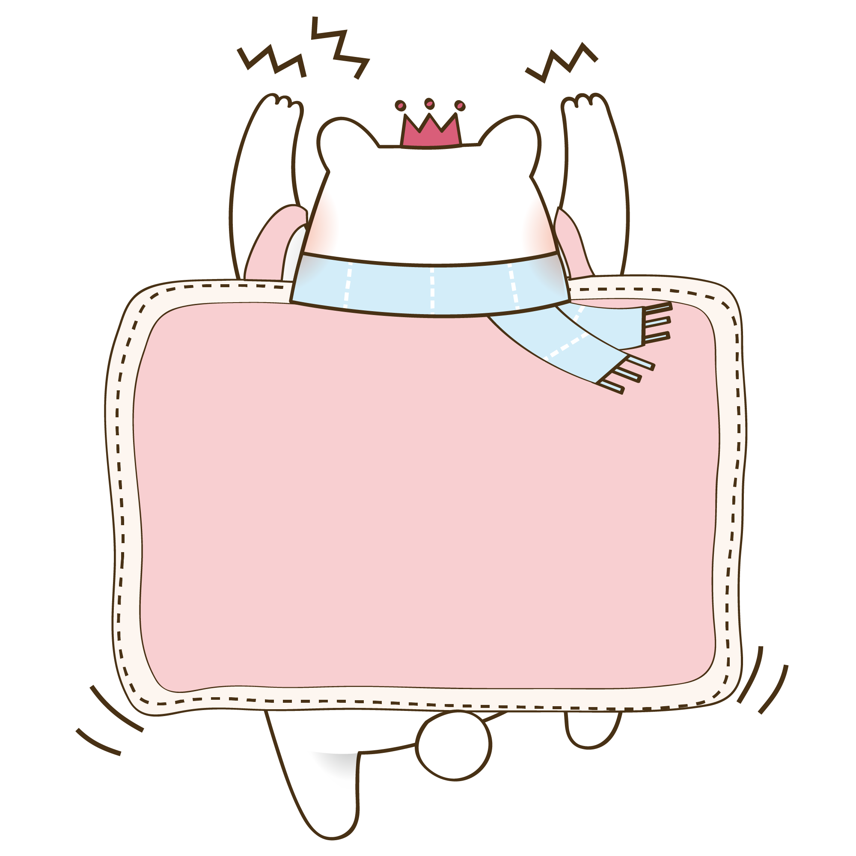



Slide 3

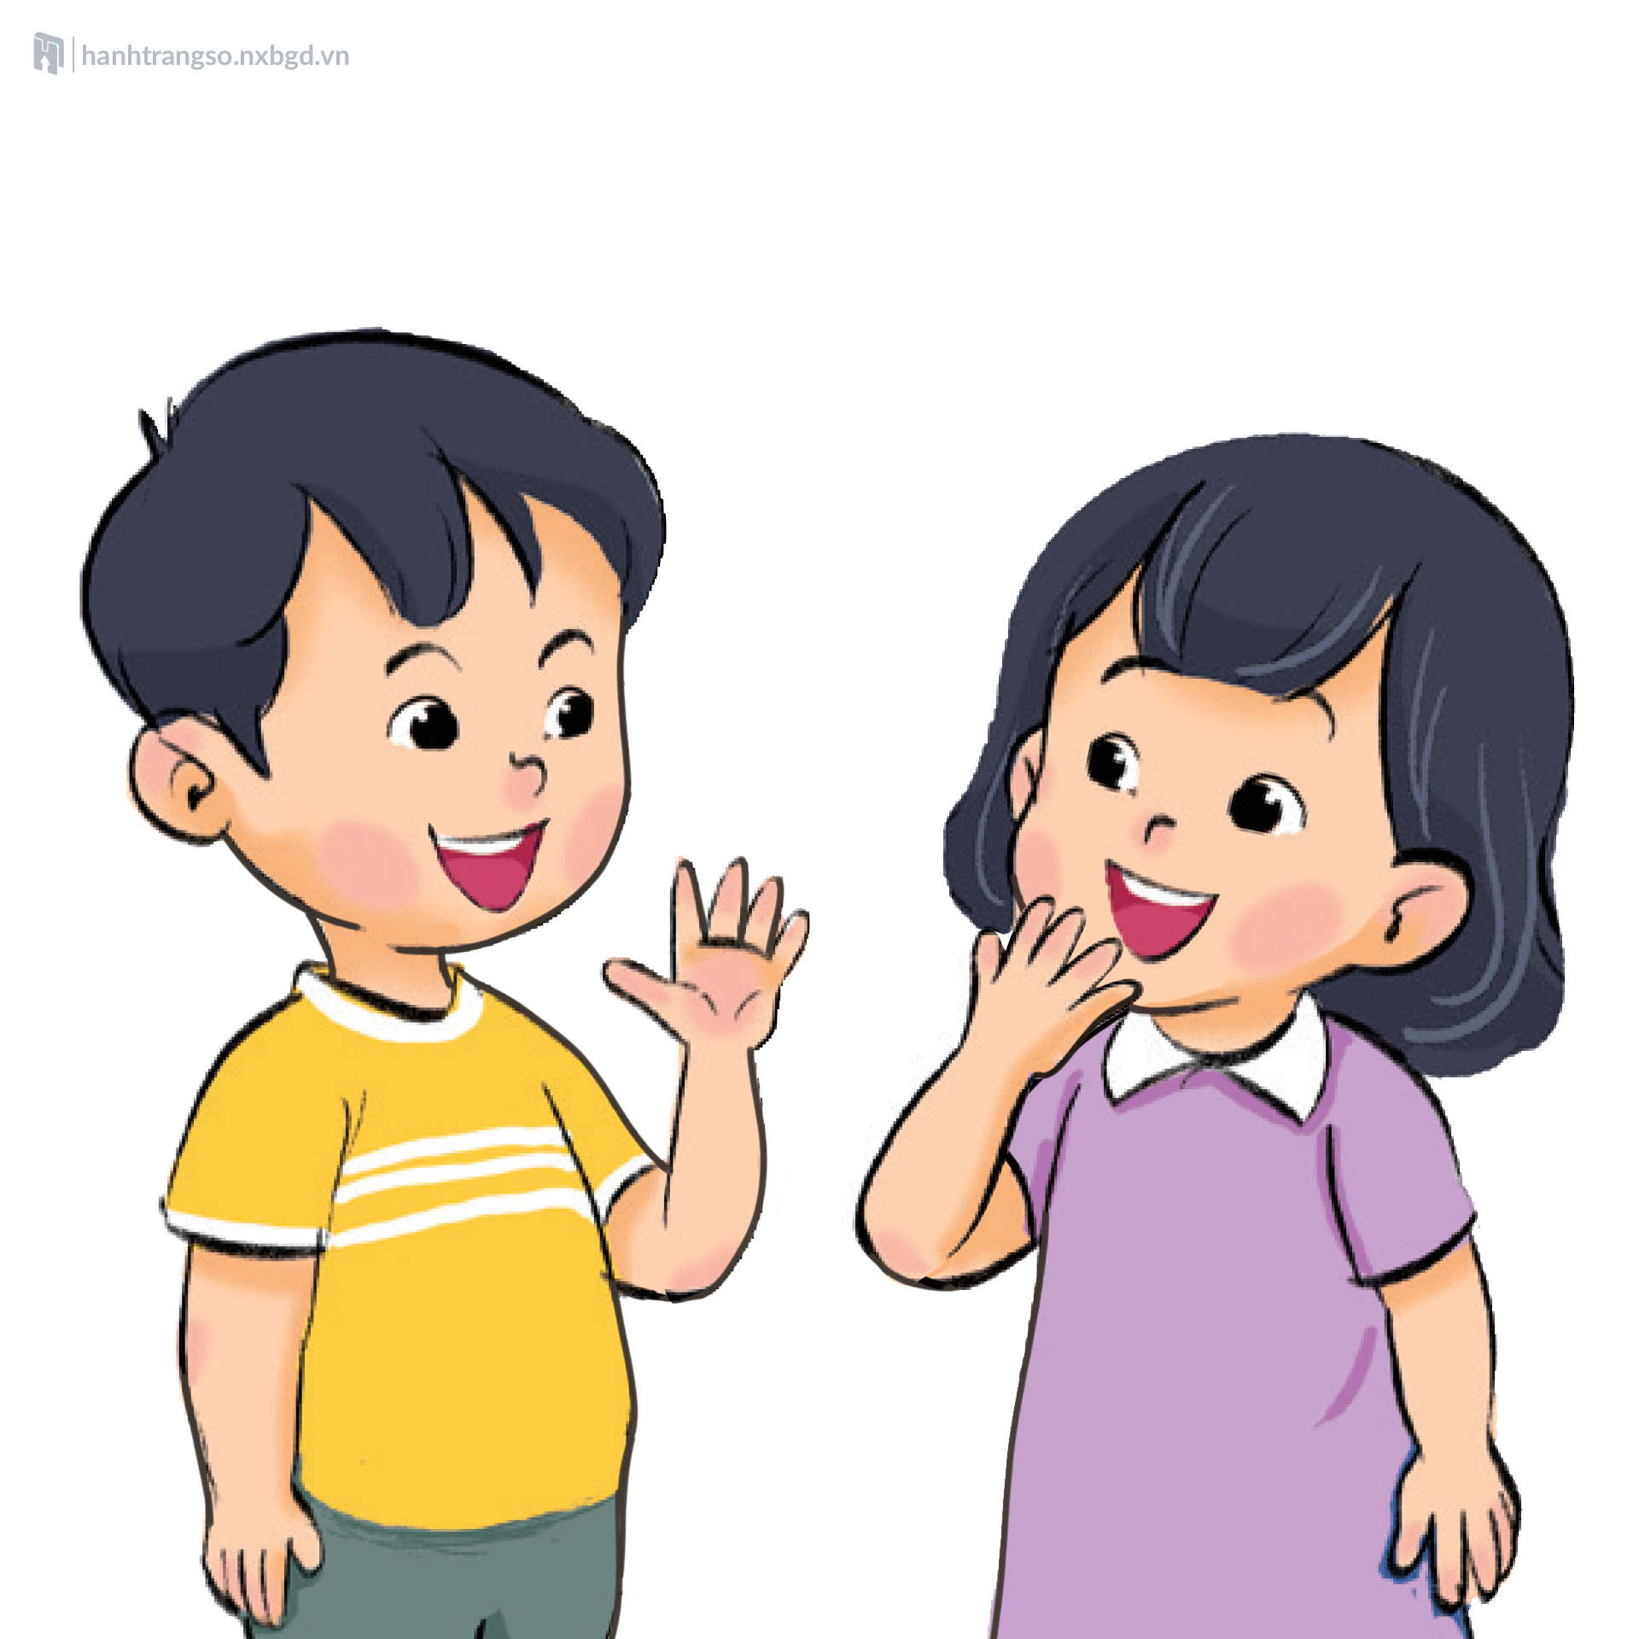
1. Kể về những bạn trong lớp có nụ cười thân thiện.
Em cảm thấy thế nào khi cười với mọi người và khi người khác cười với em?
Kể một tình huống bạn đã cười thân thiện

Slide 4


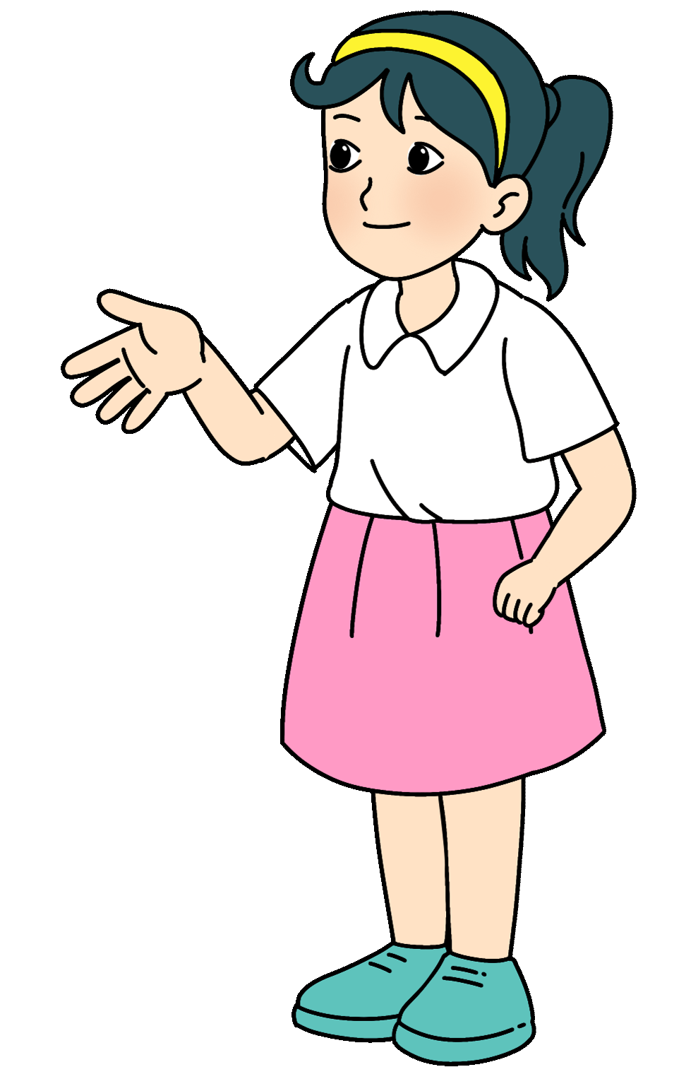

Slide 5



Ta cảm thấy vui, thích thú, ấm áp, phấn khởi khi cười. Ta cười khi được gặp bố mẹ, gặp bạn, được đi chơi, được tặng quà, khi nhìn thấy bạn cười, được quan tâm, được động viên, được yêu thương.

Slide 6
2. Kể chuyện hoặc làm động tác vui nhộn
Quan sát và thực hành đọc nhanh các câu dễ nói nhịu để tạo tiếng cười.
+ Đêm đông đốt đèn đi đâu đấy. Đêm đông đốt đèn đi đãi đỗ đen đây.
+ Nồi đồng nấu ốc, nồi đất nấu ếch.

Slide 7

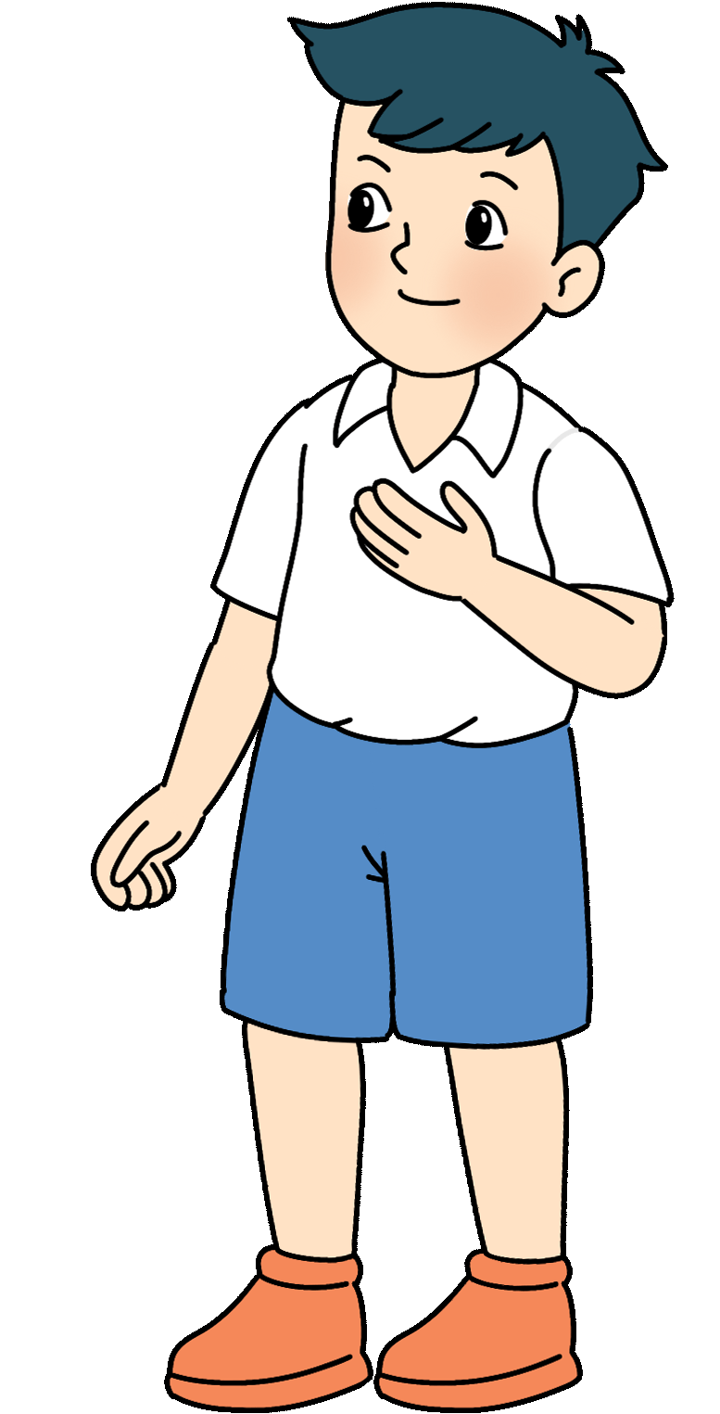

Slide 8

Kể một câu chuyện hài hoặc làm động tác vui nhộn để các bạn vui cười.
Thảo luận nhóm 4

Slide 9
Bạn cảm thấy thế nào khi mang lại niềm vui cho các bạn khác?
Vì sao bạn lại cười khi nghe/nhìn bạn khác nói vậy?

Slide 10
Trong cuộc sống, ta luôn đón nhận niềm vui, nụ cười từ người khác và mang niềm vui, nụ cười cho người quanh ta

Slide 11




Slide 12



Slide 13





Bình Chọn Giải Thưởng
Diễn viên xuất sắc nhất
…

Slide 14

Nêu cảm xúc của em sau khi sắm vai

